Slide 1
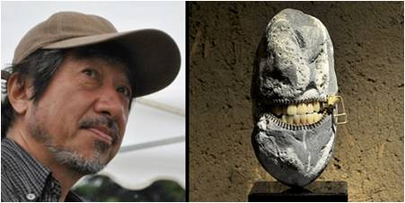
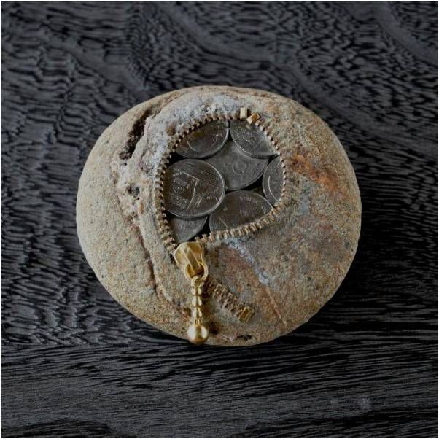


Esculturas en piedra
de Hirotoshi Itoh

Slide 2
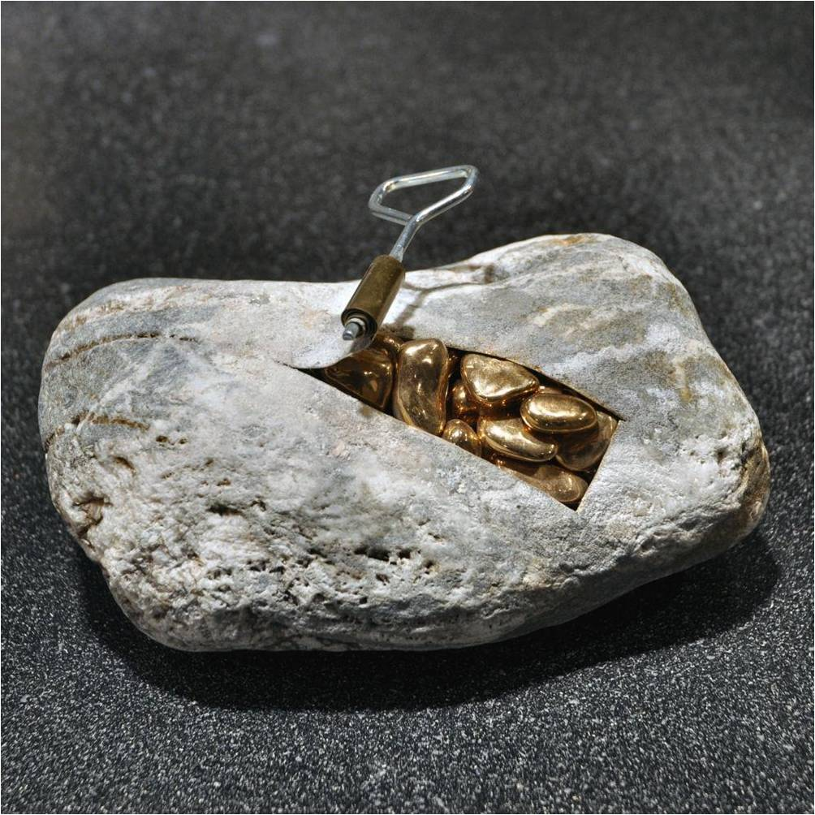

Slide 3
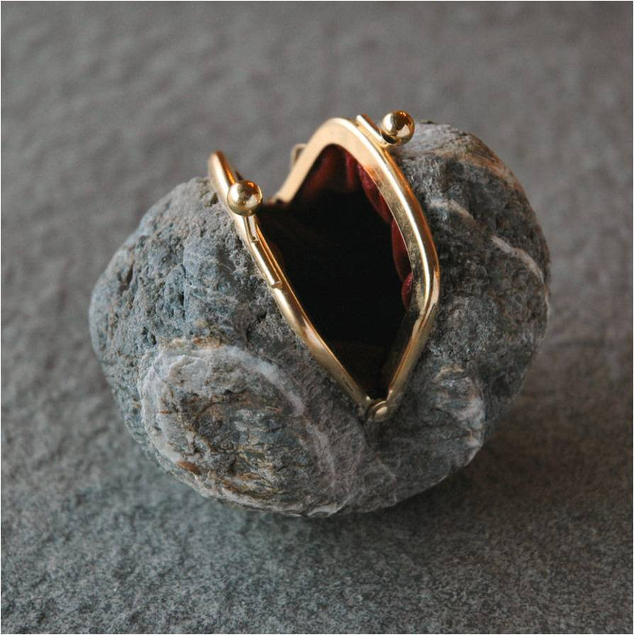

Slide 4
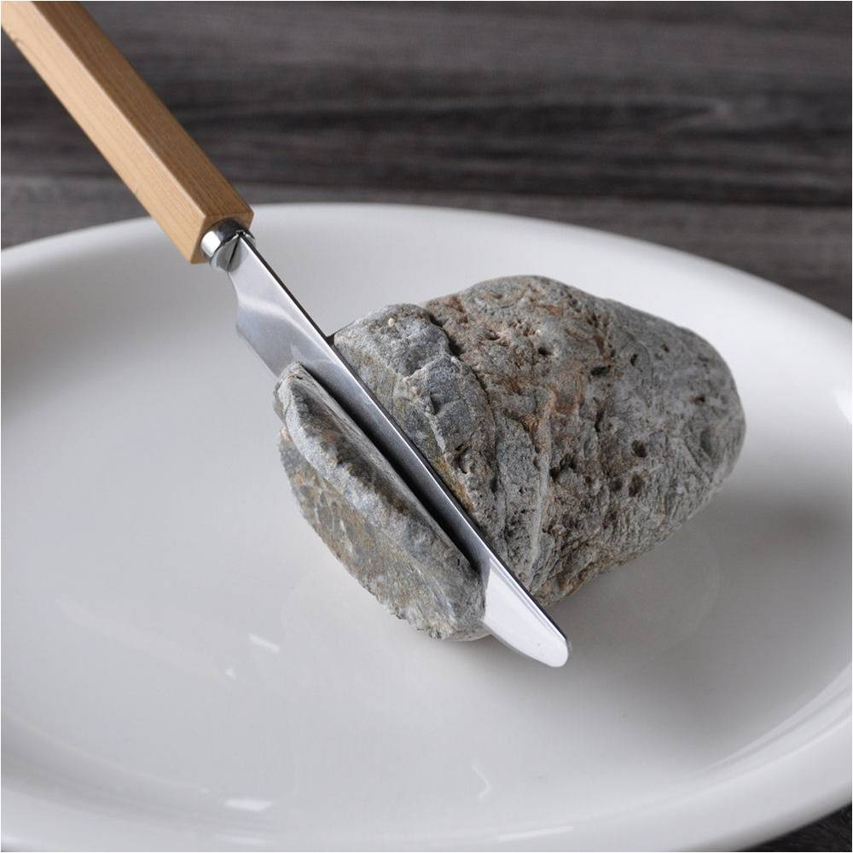

Slide 5
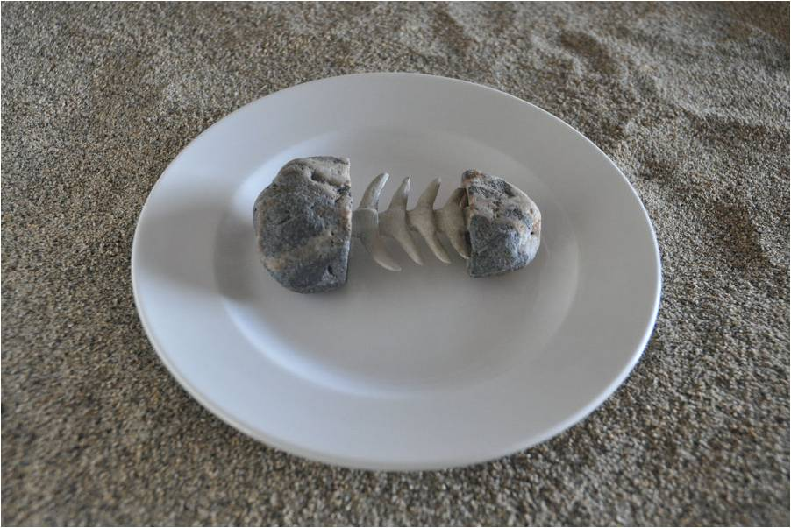

Slide 6
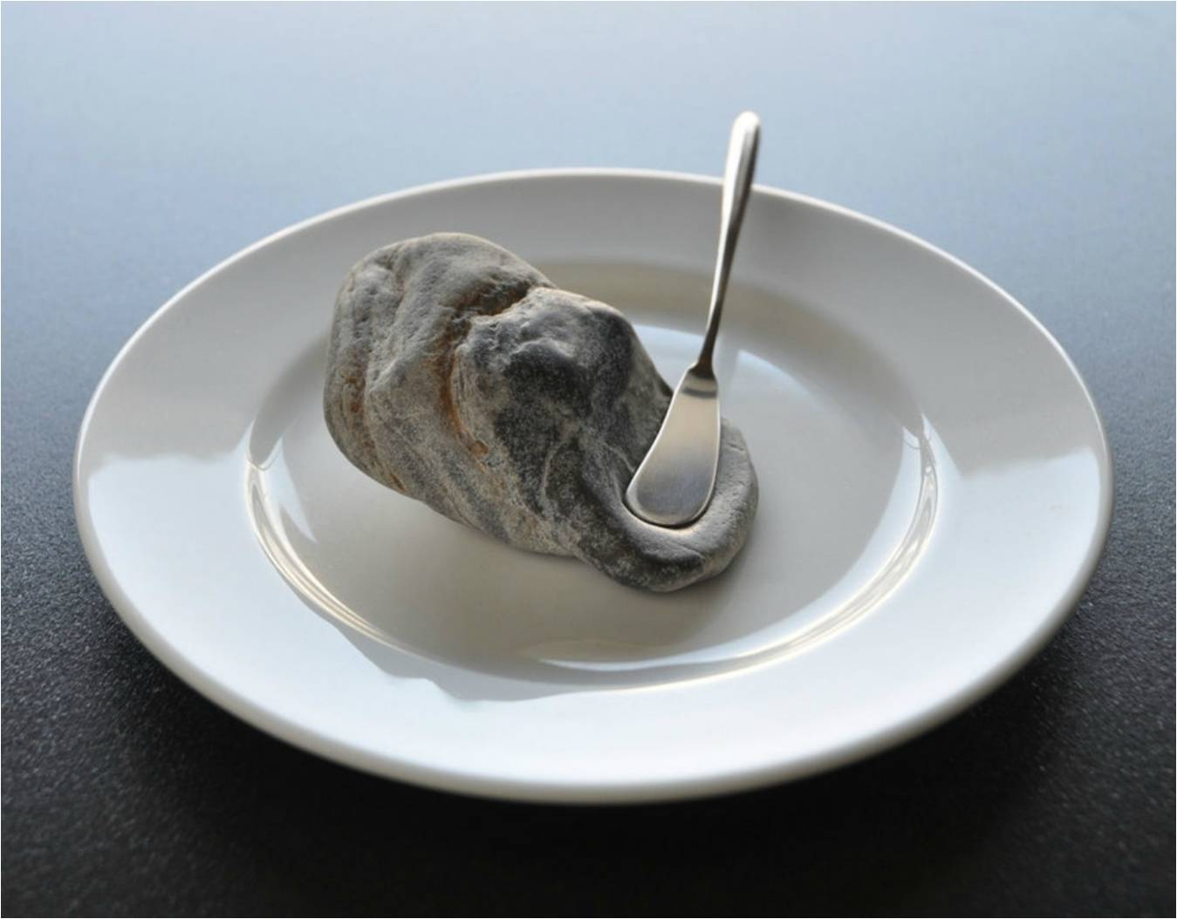

Slide 7
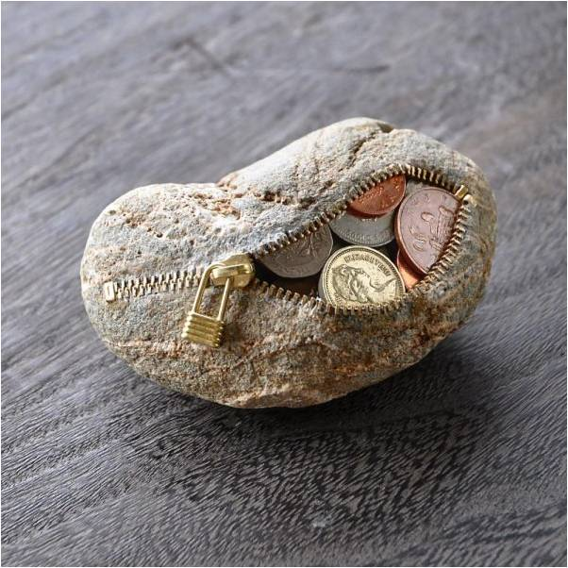

Slide 8
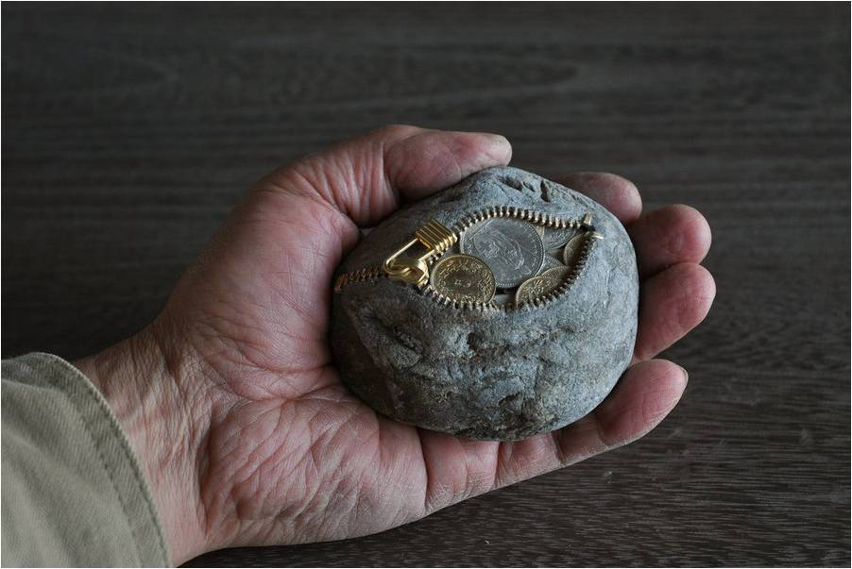

Slide 9
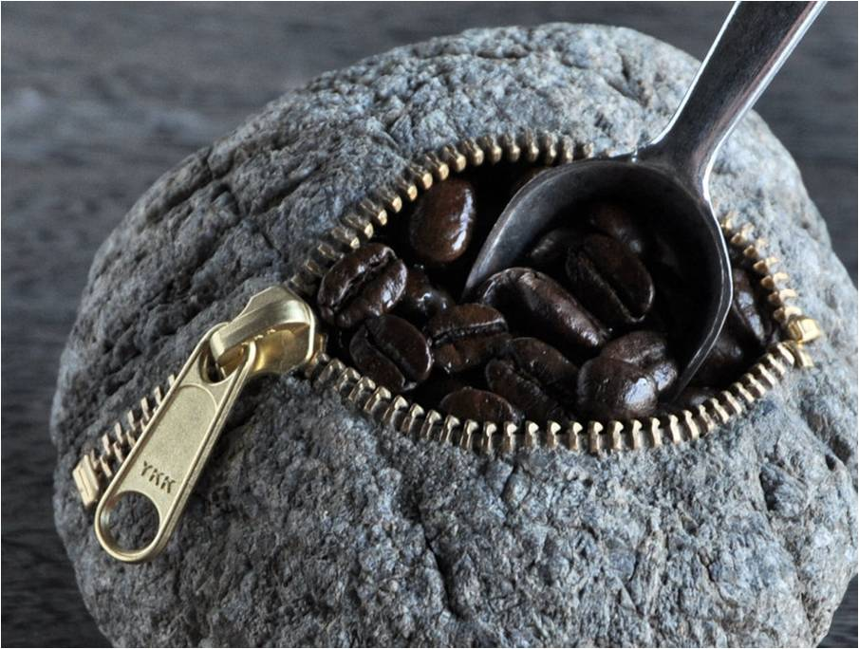

Slide 10
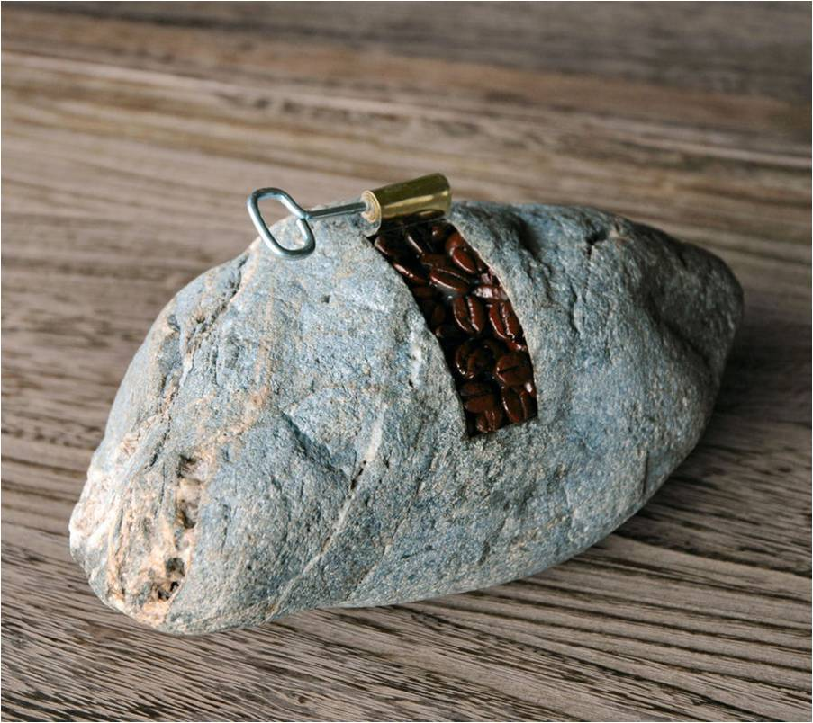

Slide 11
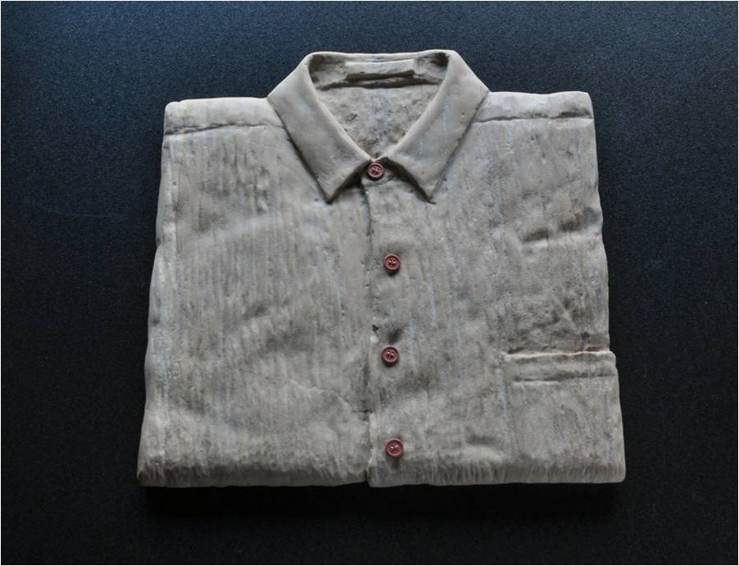

Slide 12
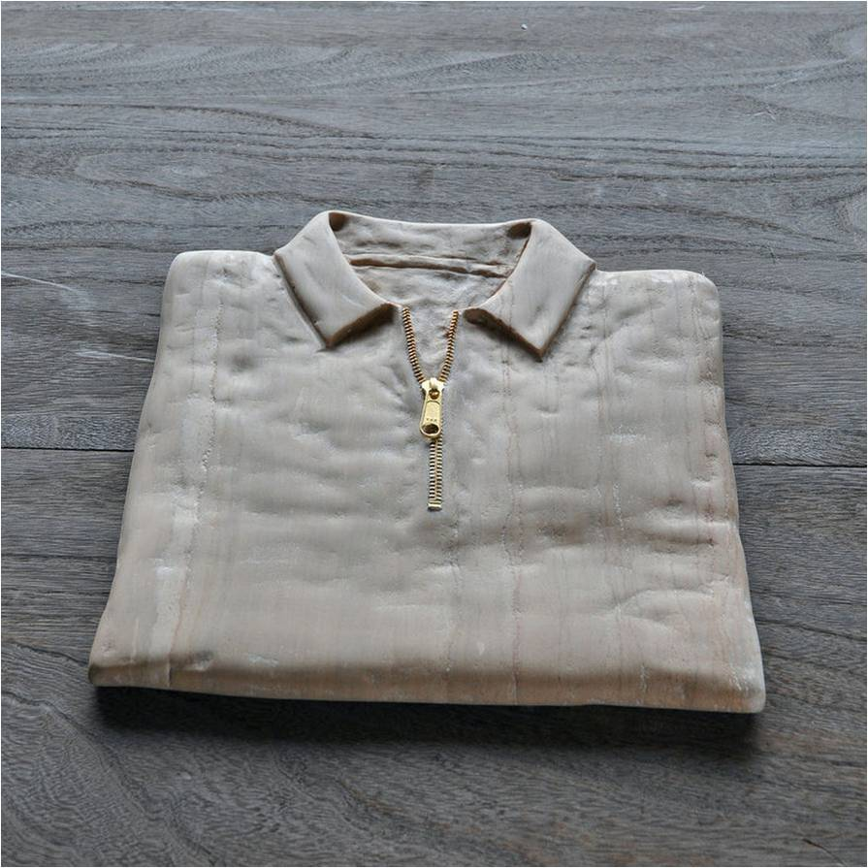

Slide 13
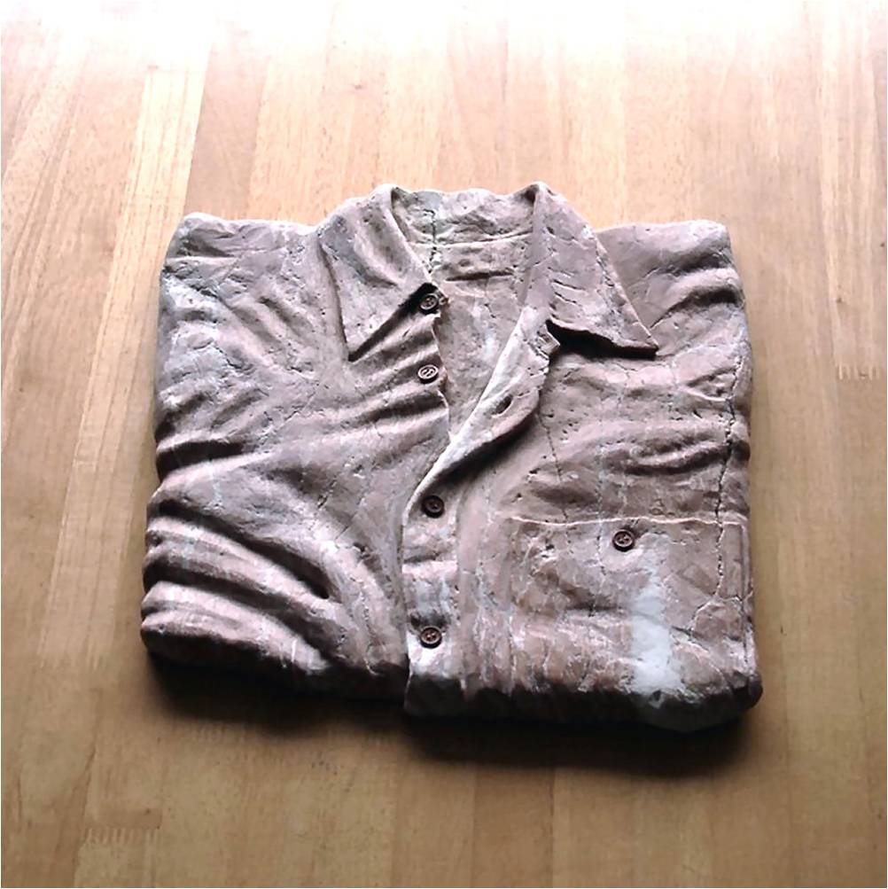

Slide 14
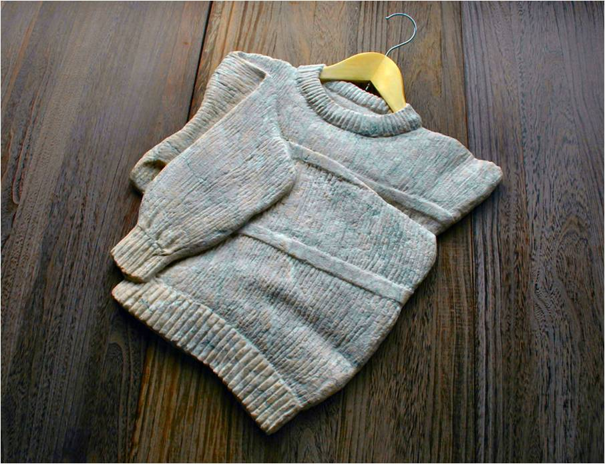

Slide 15
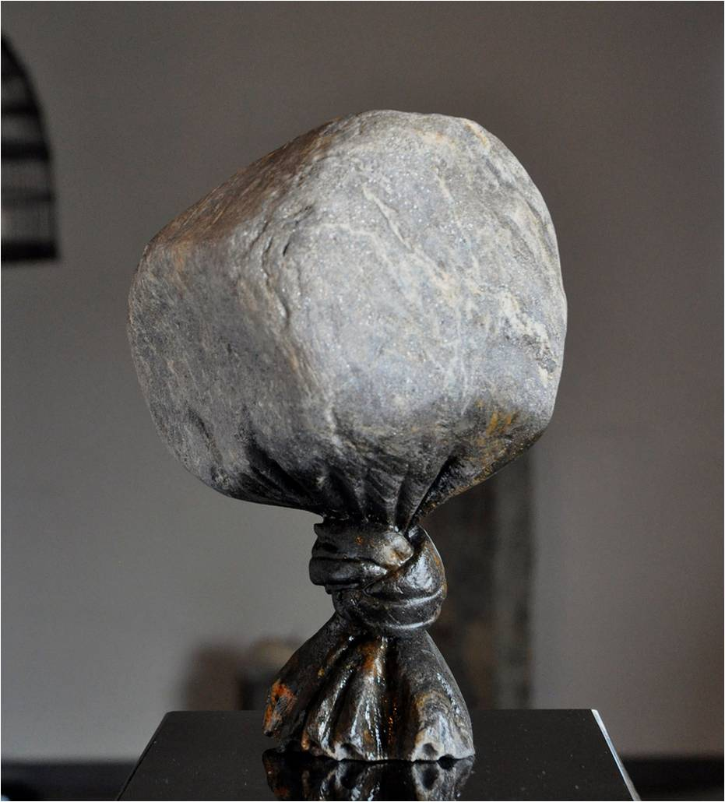

Slide 16
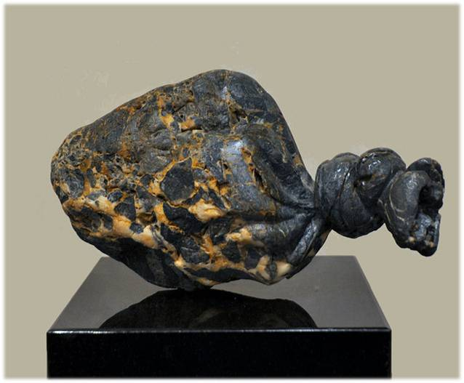

Slide 17
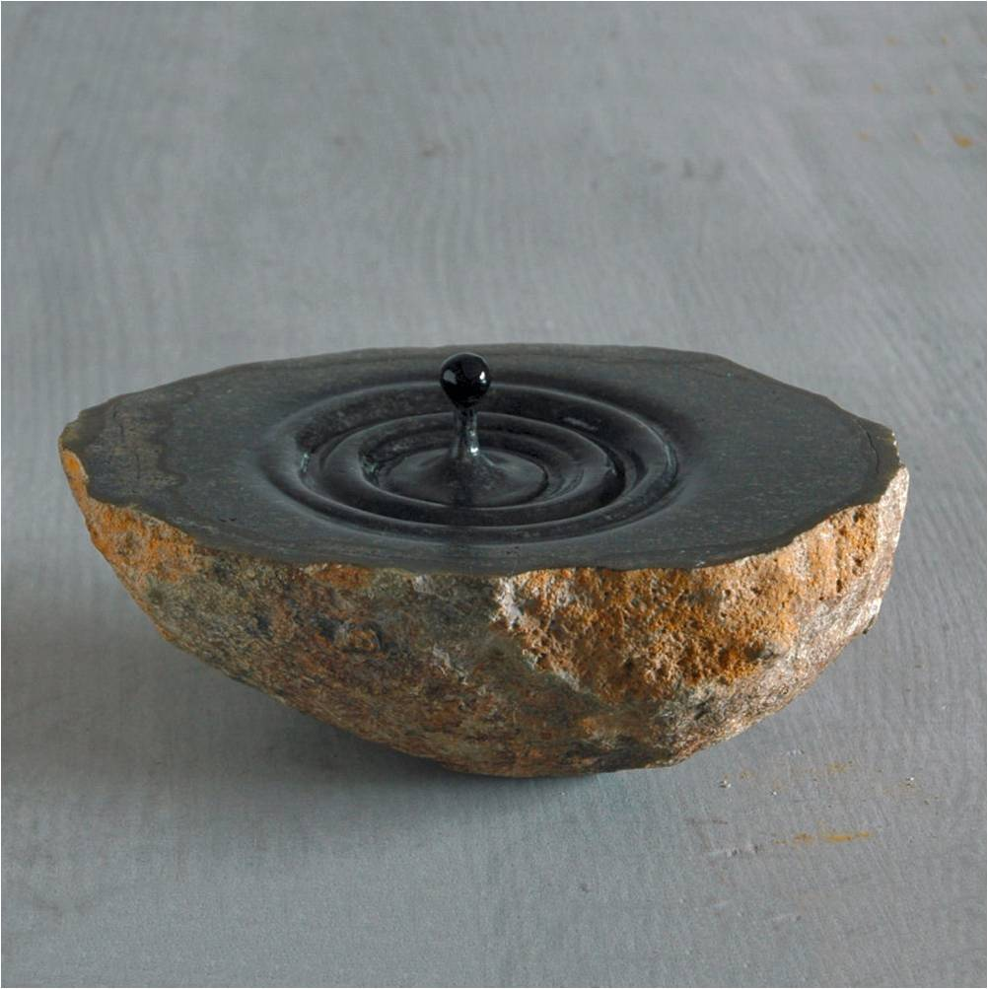

Slide 18
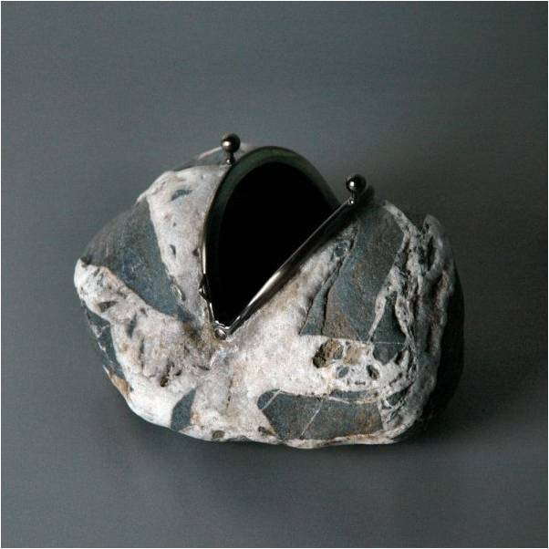

Slide 19
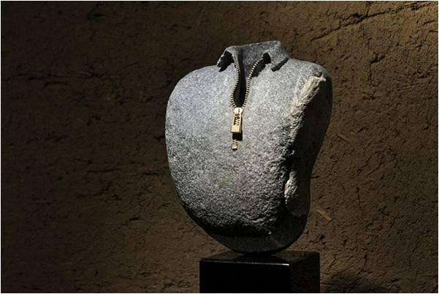

Slide 20
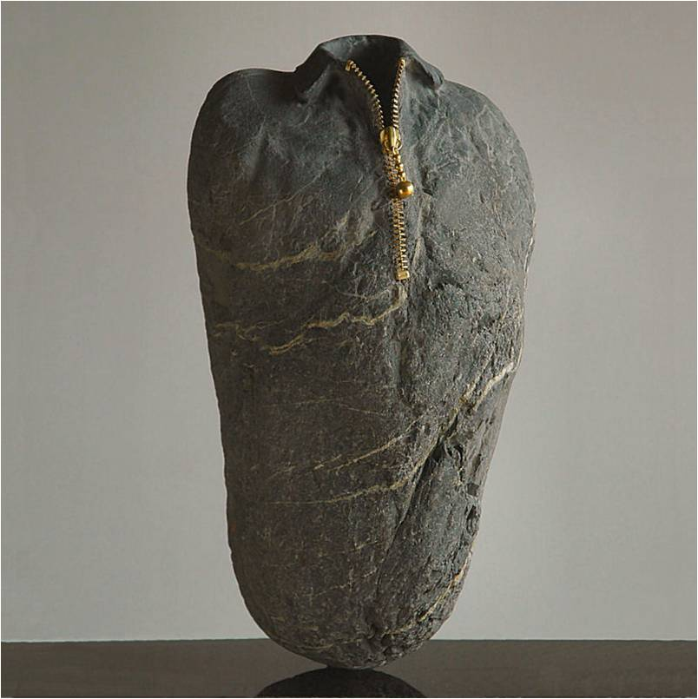

Slide 21
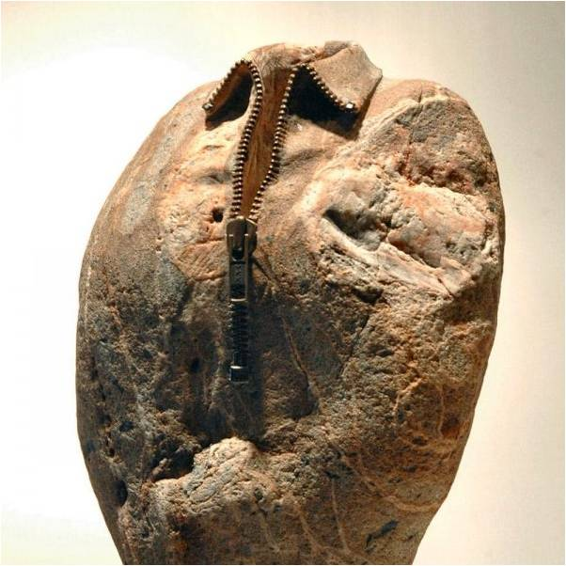

Slide 22
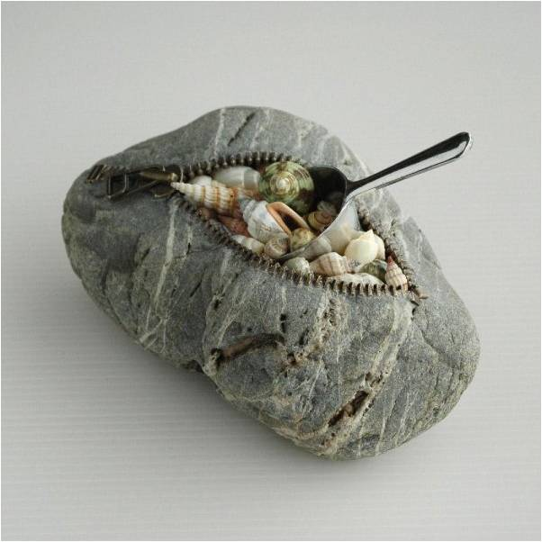

Slide 23
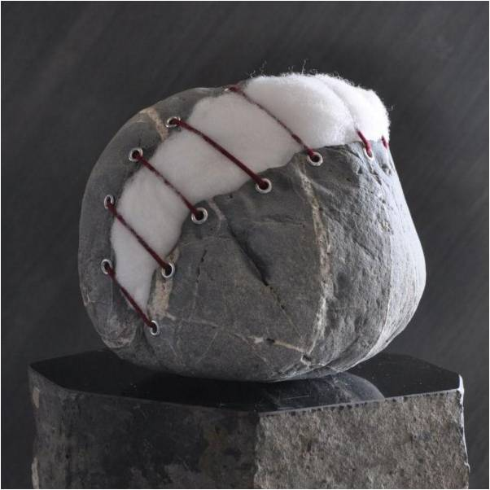

Slide 24
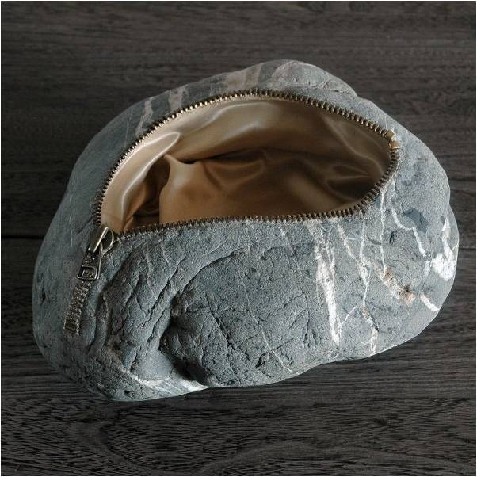

Slide 25
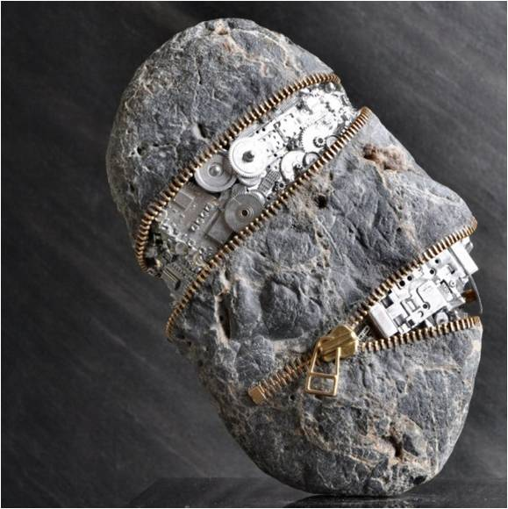

Slide 26
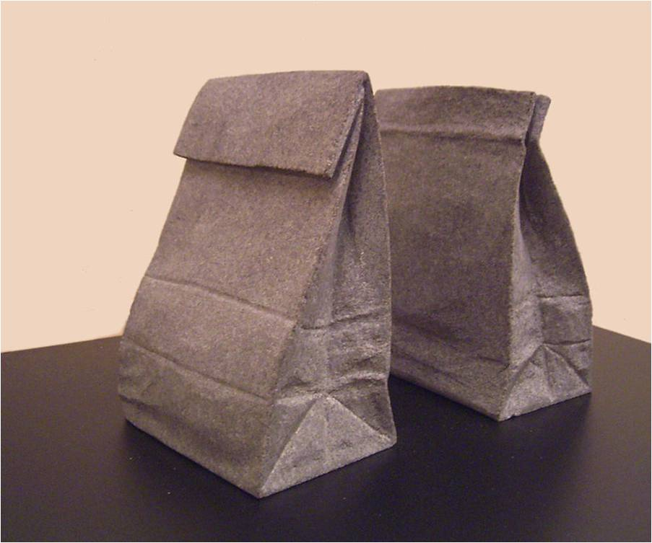

Slide 27
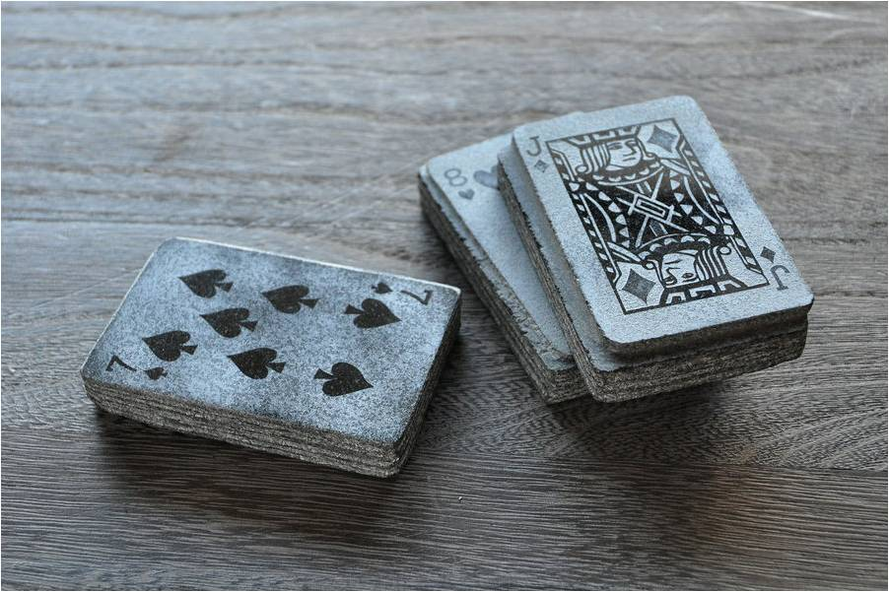

Slide 28
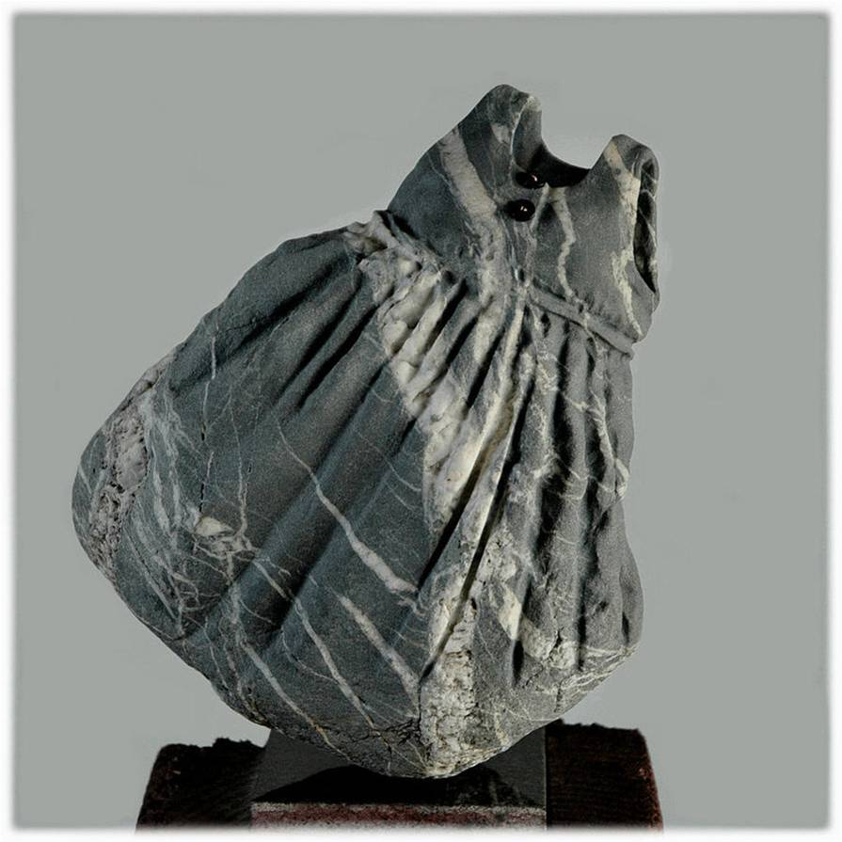

Slide 29
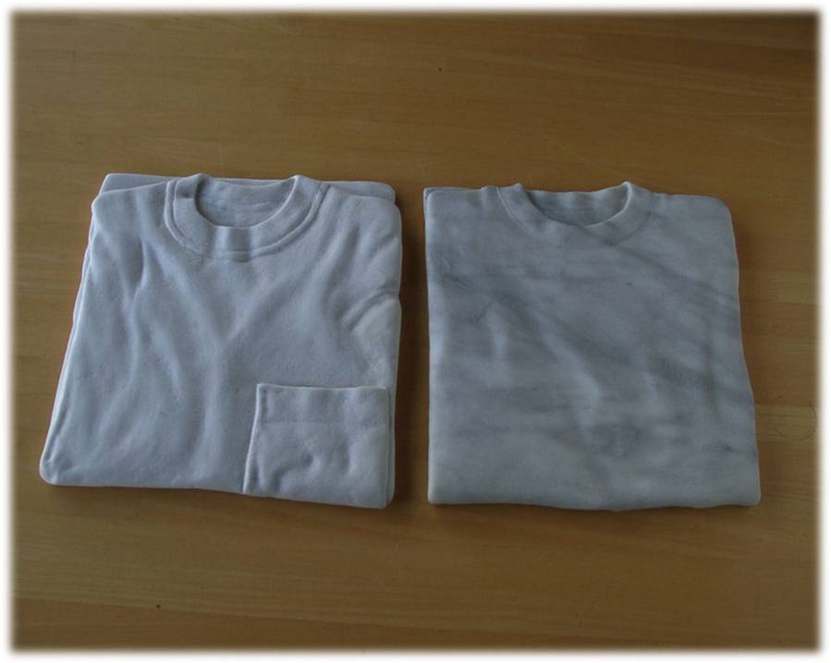

Slide 30
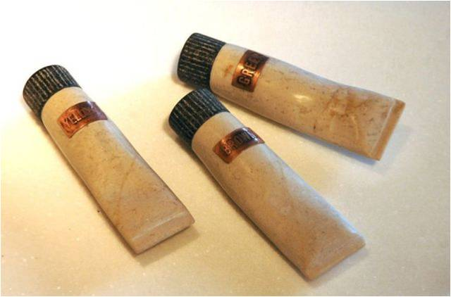

Slide 31
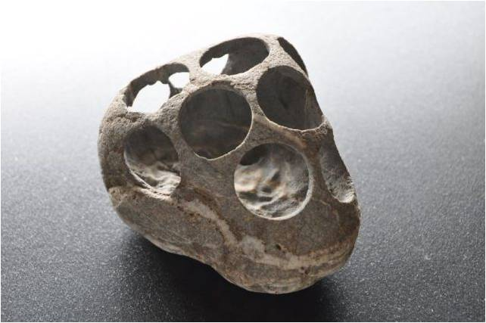

Slide 32
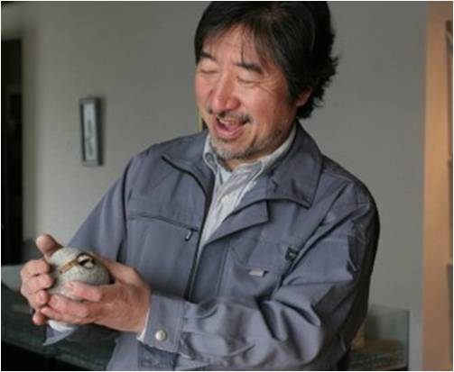
Hirotoshi Itoh (más conocido como Jiyuseki) se graduó en la Escuela Nacional de Bellas Artes de la Universidad de Tokio en 1982 y más tarde entró en el negocio familiar como cantero. Pasó varios años trabajando con el metal antes de volver su atención hacia las piedras.

Slide 33
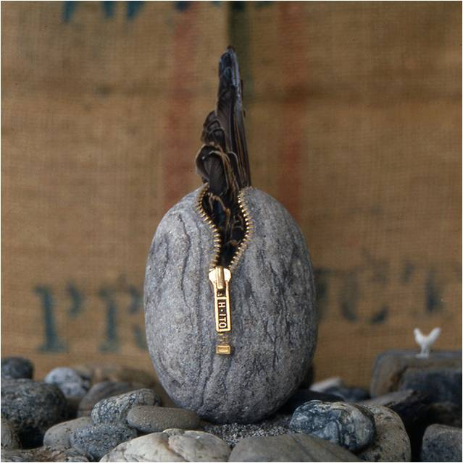

Slide 34
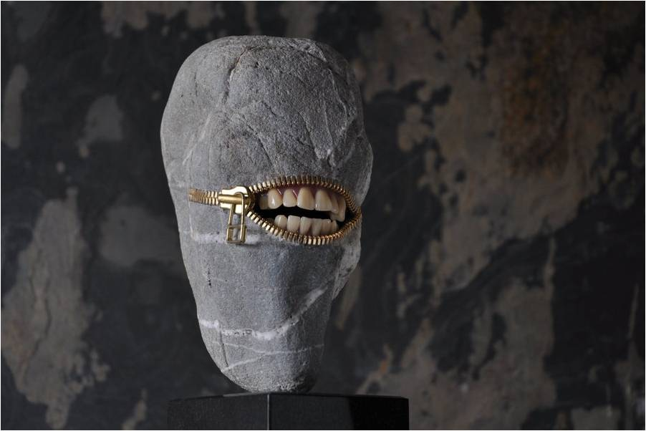

Slide 35
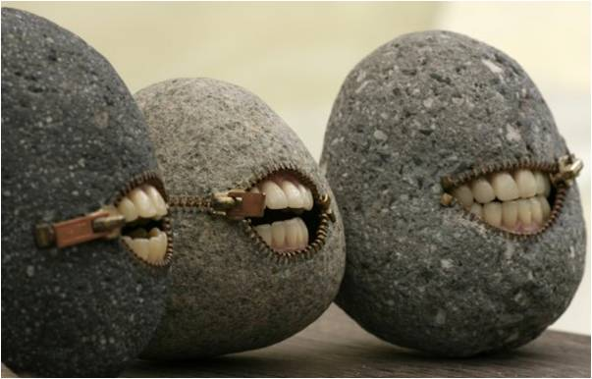

Slide 36
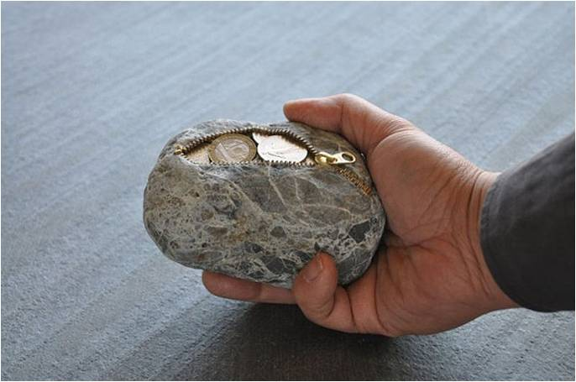
Itoh utiliza las piedras que se encuentran en la orilla del río cerca de su casa, y crea esculturas que yuxtaponen la forma original y la dureza del material con un humor y textura sorprendentes.

Slide 37
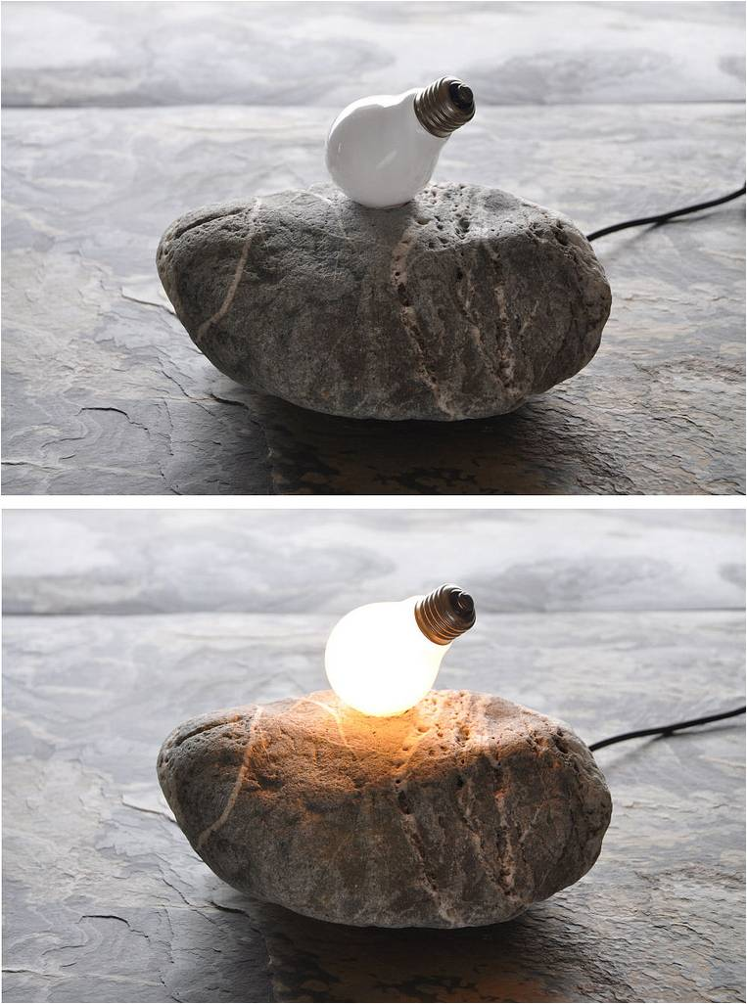
Fin

Slide 38



Accede a la sección que desees desde aquí:
Propia Creación
De la Red
Dedicatorias | Fechas Especiales | Graciosos
Historia y Arte | Lugares | Musicales
Naturaleza y Ciencias | Política | Reflexión
Religiosos | Románticos | Salud
Dedicatorias | Fechas Especiales | Graciosos
Historia y Arte | Lugares | Musicales
Naturaleza y Ciencias | Política | Reflexión
Religiosos | Románticos | Salud
Si deseas recibir pps periódicamente en tu correo electrónico subscríbete aquí:

